Slide 1


寻找最大团
数算实习大作业
1700012976 王育民
1700094802 竹添林洋一
1700094805 松山鐘迪

Slide 2
1
最大团的定义
2
目录
最大团的相关算法和应用
3
模拟退火算法寻找最大团
4
总结

Slide 3

01
Part One
最大团的定义

Slide 4

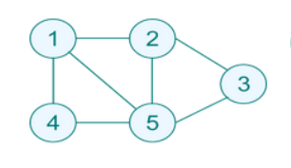
最大团的定义
做提前要读懂题目
什么是最大团？
对于给定图G=(V,E)。其中，V={1,…,n}是图G的顶点集，E是图G的边集。图G的团就是一个两两之间有边的顶点集合。通俗点讲就是在一个无向图中一个点数最多的完全图。
什么是最大团问题？
顾名思义，最大团问题也就是给我们一个无向图，让那个我们找出这个最大的团的节点数和各个节点。

Slide 5

02
Part Two
最大团的相关算法和应用

Slide 6
求最大团我们能使用很多方法
以下是一些主要的方法（这些名字都高级的不行啊）
神经网络算法
01
遗传算法
回溯法
02
06
05
03
04
禁忌算法
模拟退火算法
改进蚁群算法-AntMCP

Slide 7
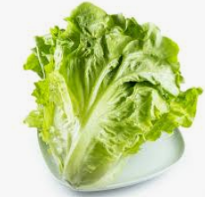
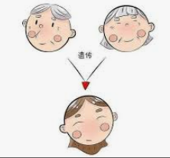
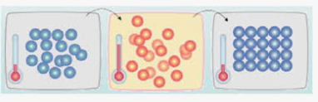
求最大团我们能使用很多方法
以下是我们组研究并主要介绍的其中三种
蔡少伟最大团方法
遗传方法
模拟退火方法
我们组分别让三位同学去了解并总结了这三种算法，最后使用了模拟退火的方法来实现了我们的最大团问题求解，结果还行。

Slide 8
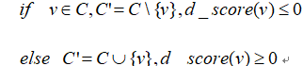


最大团的相关算法和应用
C：当前候选方案
L：没有被C覆盖的边集
更新C：将一个本属于C的点从C中移出，另一个不属于C的点移入C中。
cost(G, C) = 越小越好， 且没被C覆盖
d_score(v) = cost(G, C) - cost(G, C’)
score(u, v) = cost(G, C) - cost(G, [C\{u}] {v})表示交换u和v。
引理1：score(u, v) = d_score(u) + d_score(v) + ,
= d_score(u) + d_score(v),
部分点覆盖：对于无向图G = (V, E), 一个大小为k的点集P V是一个(k, t)一部分点覆盖( )，如果 条边被P覆盖。
引理2：对于一个无向图G = (V, E)，一个(k, t)一部分点覆盖集提供了最小顶点覆盖集的大小的上界，即k+t.
蔡少伟最大团算法
第一个方法~
蔡少伟最大团方法

Slide 9
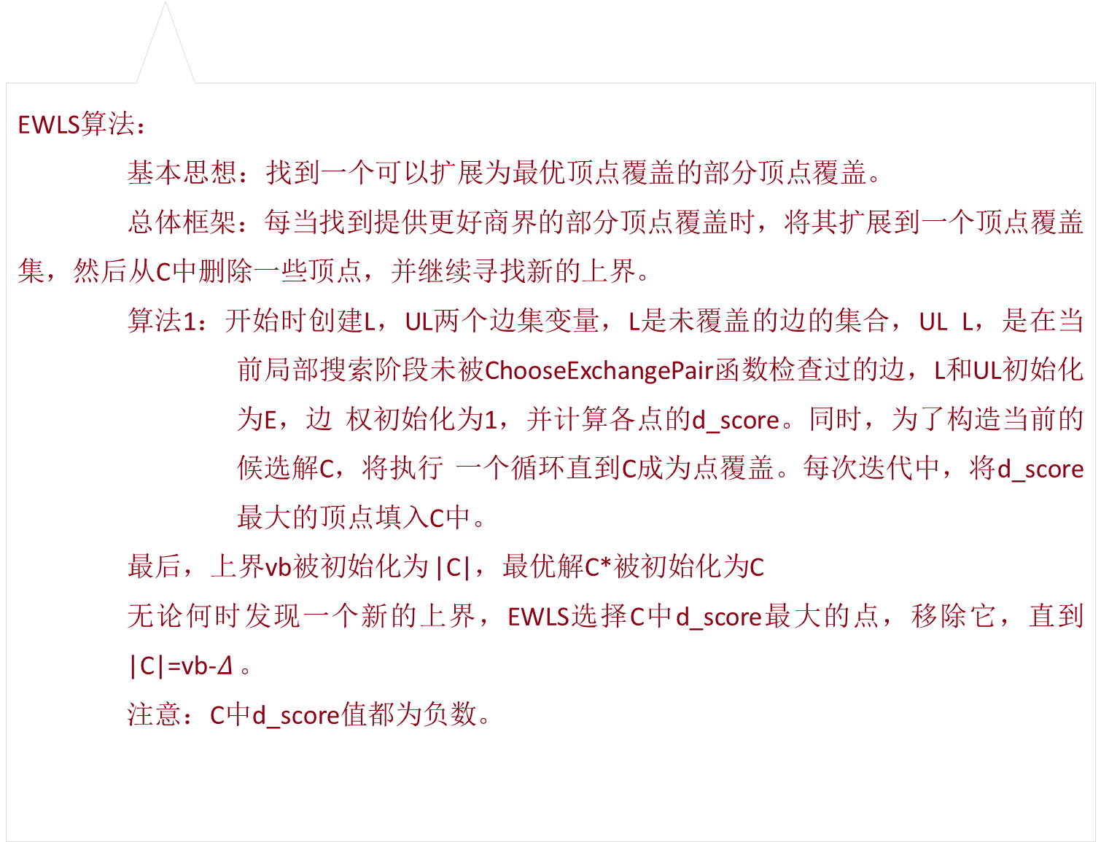
最大团的相关算法和应用
EWLS算法：
基本思想：找到一个可以扩展为最优顶点覆盖的部分顶点覆盖。
总体框架：每当找到提供更好商界的部分顶点覆盖时，将其扩展到一个顶点覆盖集，然后从C中删除一些顶点，并继续寻找新的上界。
算法1：开始时创建L，UL两个边集变量，L是未覆盖的边的集合，UL L，是在当 前局部搜索阶段未被ChooseExchangePair函数检查过的边，L和UL初始化 为E，边 权初始化为1，并计算各点的d_score。同时，为了构造当前的 候选解C，将执行 一个循环直到C成为点覆盖。每次迭代中，将d_score 最大的顶点填入C中。
最后，上界vb被初始化为 |C|，最优解C*被初始化为C
无论何时发现一个新的上界，EWLS选择C中d_score最大的点，移除它，直到 |C|=vb-$Δ$ 。
注意：C中d_score值都为负数。
蔡少伟
第一个方法~
蔡少伟最大团方法

Slide 10
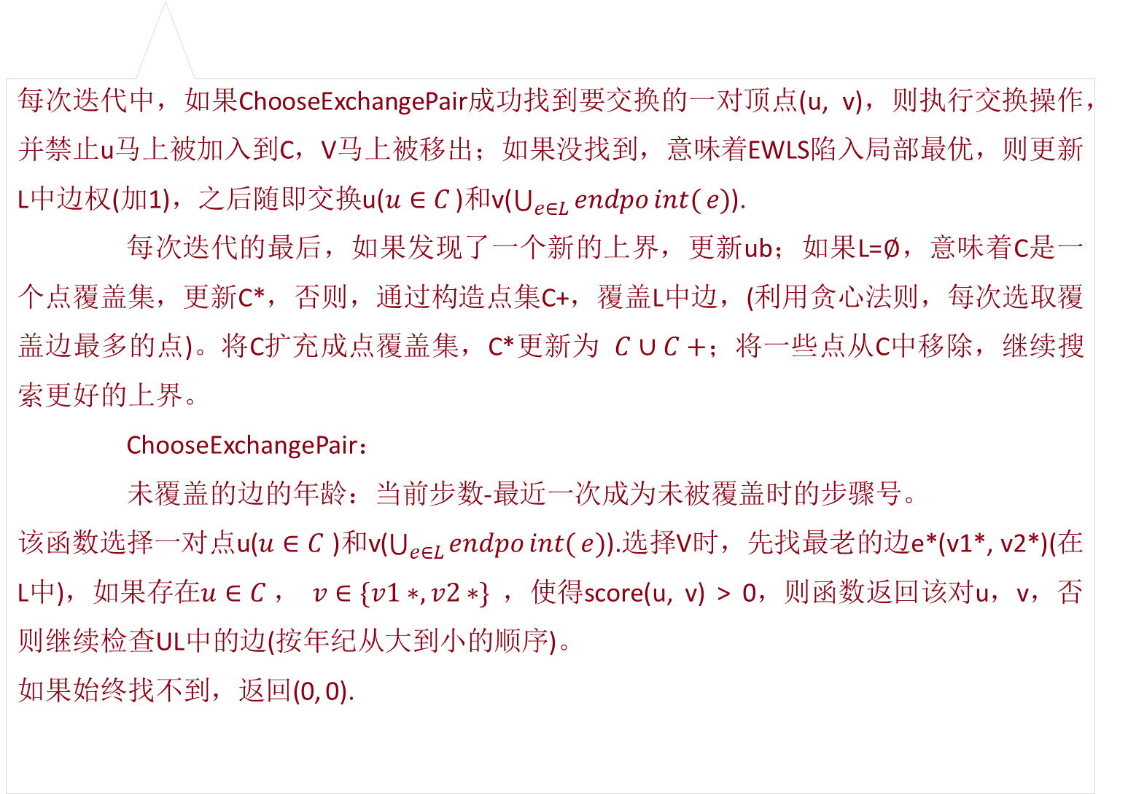
最大团的相关算法和应用
蔡少伟
每次迭代中，如果ChooseExchangePair成功找到要交换的一对顶点(u, v)，则执行交换操作，并禁止u马上被加入到C，V马上被移出；如果没找到，意味着EWLS陷入局部最优，则更新L中边权(加1)，之后随即交换u($u∈C$ )和v($\bigcup_{e∈L}{endpo\operatorname{int}{(}e)}$).
每次迭代的最后，如果发现了一个新的上界，更新ub；如果L=∅，意味着C是一个点覆盖集，更新C*，否则，通过构造点集C+，覆盖L中边，(利用贪心法则，每次选取覆盖边最多的点)。将C扩充成点覆盖集，C*更新为 $C∪C+$；将一些点从C中移除，继续搜索更好的上界。
ChooseExchangePair：
未覆盖的边的年龄：当前步数-最近一次成为未被覆盖时的步骤号。
该函数选择一对点u($u∈C$ )和v($\bigcup_{e∈L}{endpo\operatorname{int}{(}e)}$).选择V时，先找最老的边e*(v1*, v2*)(在L中)，如果存在$u∈C$， $v∈\{v1∗,v2∗\}$ ，使得score(u, v) > 0，则函数返回该对u，v，否则继续检查UL中的边(按年纪从大到小的顺序)。
如果始终找不到，返回(0, 0).
第一个方法~
蔡少伟最大团方法

Slide 11
最大团的相关算法和应用
第二个方法~
遗传算法关键在于拟合函数，因此需要找到最大团问题中最佳的拟合函数。为了寻找适合的函数，使用子图的一些性质作为染色体，包括密度，大小。个人觉得可能综合一些参数可以使得遗传算法更好地执行下去。此外即使很多不同的特点作为染色体的方式已经被实验，但还是不同于启发式算法和局部最优技术的结合。
推荐的启发式算法分三步走，第一步随机选点成为子图，第二步使用简单随机在子图中减少一些点来寻找团，第三步，使用贪心启发式算法扩展团直到最大。
遗传方法

Slide 12
最大团的相关算法和应用
最大团问题的新颖的启发式:
先假定一些已经排好序的点, <n1, n2, n3......nN>, 点已经是标定点, 每个点都有自己的位置。对于局部最优的组合问题的搜索算法都是基于启发式的。其中之一是有序的贪心启发式，通过在一个（或许是空的）局部团里面，对一个点重复的加法？？对于一个点的重复添加？？算法依赖于从一个起点开始选择，并且每一次迭代将一个点添加到局部团里面。
1、Relax(enlarge the sub-graph)
在图中随机选取一些点
2、Repair(extract a clique)
对于1~n个点中的idex，考察idex
考察i = idex~n，如果i在子图中，要么删除i要么
删除j = i+1，只要它在子图中，并且没有和i连边
再把j = 1~i-1，删除，只要它在子图中，并且没有和i连边
考察i = 1~idex-1，如果i在子图中，要么删除i要么
j = 1~i-1，删除，只要它在子图中，并且没有和i连边
3、Extend(enlarge the clique)
在1~n任选idex
对于j = idex~n，添加到子图里面，只要它和子图中其他所有点连边
对于j = 1~idex-1，添加到子图里，只要它和子图中其他所有点连边。
第二个方法~
遗传方法

Slide 13
最大团的相关算法和应用
第二个方法~
容易得出使用HA的结果是可以找到最大团的。观察发现HA很大程度依赖于随机的机会。特别在第二步，两个子步骤的for循环是等概率的(1/2)。同时第二和第三步的随机idex会影响到最大团的构建。可以并发，同时这种算法在一些特定图里面具有相当好的执行力，包括CFat，Johnson&Hamming 图，HA算法在一些认为是复杂图也能表现得很好，包括Keller6。平均测试情况：8.3seconds可以解决40.6大小的最大团。多次测试似乎能和CBH(continuous Based Heuristic algorithm)相比。
遗传算法应用于最大团问题有以下特点：
抽象表达：染色体由一串位字符串组成，在被考察的图中，每一位表示一个点(因此字符串长度表示图中点的个数)；构成子图的节点在字符串相应的位置被描述为1
拟合：如果子图是一个团，那么染色体的拟合等于子图所表示的大小，否则就是0
遗传算法特性：通常的遗传算法有分裂成两个染色体作为优秀后代的自然选择机制
遗传操作：结合交叉互换，变异
单独使用GA性能不好，但是加上HA戏剧性地加强了执行力。
在每次使用GA计算拟合前，在染色体复制迭代中应用HA算法。这样的话，染色体组成的结果群体代表最大团，因此染色体的拟合就只是团所表示的大小。必须注意的是，染色体交叉互换和变异后，不能保证会保持一个团。然而，应用HA算法使之转换为(最大)团群体。因此，HA在恢复算法中 为了修正 从遗传操作得到的不可行解决方案 扮演着重要的角色。HA不仅仅能修正，它还能将一个团转换成完全不同的一种。
遗传方法

Slide 14
最大团的相关算法和应用
玄学方法
模拟退火算法
模拟退火是一种通用的概率演算法，常用来在一定时间内寻找在一个很大搜索空间中的近似最优解。模擬退火是S. Kirkpatrick, C. D. Gelatt和M. P. Vecchi在1983年所发明而V. Černý在1985年也独立发明此演算法。
模拟退火来自冶金学的专有名词退火。退火是将材料加热后再经特定速率冷却，目的是增大晶粒的体积，并且减少晶格中的缺陷。材料中的原子原来会停留在使内能有局部最小值的位置，加热使能量变大，原子会离开原来位置，而随机在其他位置中移动。退火冷却时速度较慢，使得原子有较多可能可以找到内能比原先更低的位置。
模拟退火的原理也和金属退火的原理近似：我们将热力学的理论套用到统计学上，将搜寻空间内每一点想像成空气内的分子；分子的能量，就是它本身的动能；而搜寻空间内的每一点，也像空气分子一样带有“能量”，以表示该点对命题的合适程度。演算法先以搜寻空间内一个任意点作起始：每一步先选择一个“邻居”，然后再计算从现有位置到达“邻居”的概率。
可以证明，模拟退火算法所得的解依概率收敛到全局最优解。
模拟退火方法
遗传方法

Slide 15
最大团的相关算法和应用
玄学方法
演算步骤：
一、初始化
生成一个可行的解最为输入，并定义一个足够大的值作为初始温度。
二、迭代过程
这是核步骤，分为新解的产生和接受新解两部分。
1、由一个产生函数从当前解产生一个位于解空间的新解；为了便能与后续的计算和接受，一般选择由当前的解经过简单的变化即可产生新解的方法。
2、计算与新解所对应的目标函数差。因为目标函数差仅仅由变换部分产生。
3、判断新解是否能被接受，若新解更优的话就接受新的解，否则按照exp（-Δt′/T）的概率来接受不优的解。
4、当新的解被确定接受后，新解代替当前的解，这只需将当前解中对应于产生新解时的变换部分予以实现，同时修正目标函数值即可。此时，当前解实现了一次迭代。可在此基础上开始下一轮试验。而当新解被判定为舍弃时，则在原当前解的基础上继续下一轮试验。
模拟退火算法与初始值无关，算法求得的解与初始解状态S（是算法迭代的起点）无关；模拟退火算法具有渐近收敛性，已在理论上被证明是一种以概率1收敛于全局最优解的全局优化算法；模拟退火算法具有并行性。
模拟退火方法
遗传方法

Slide 16
三、停止准则。
迭代过程的停止准则，温度T降至某最低值时，完成给定数量迭代中无法接受新解，停止迭代，接受当前寻找的最优解为最终解
退火方案（降低温度的方案）
在某个温度状态T下，当一定数量的迭代操作完成后，降低温度T，在新的温度状态下执行下一个批次的迭代操作。
最大团的相关算法和应用
玄学方法
模拟退火方法
遗传方法

Slide 17

03
Part Three
模拟退火算法实现寻找最大团

Slide 18
模拟退火算法实现寻找最大团
先来整理一下主要的注意点
1
2
3
4
设置温度
随机性
概率性
玄学
一开始有一个初始温度，然后温度一一个特定的比率衰减，当小于一个值后算法停止。
一定要保证随机性，每次随机加或者减去一个点，（在保证不影响完全图性质的条件下）
当随机到一个差解的时候，以一定的概率来接受这个解作为当前最优解。概率与温度有关，温度越高接受差解的概率越大。
需要调整每个温度下的循环次数，和算法的循环次数等
算法性能与初始值有关及参数敏感

Slide 19
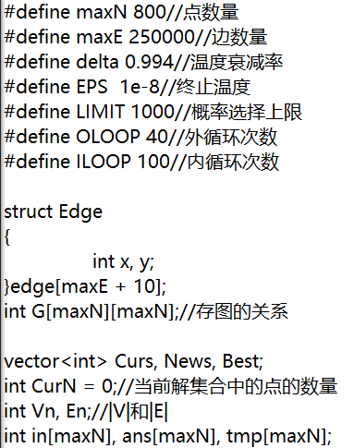
模拟退火算法实现寻找最大团
在算法的开头定义好常量和需要的结构。
对于每一组数据运行三十次算法取最优解。
在每次算法里温度从高到低逐渐退火，而在每个温度下我们重复100次动作。

Slide 20
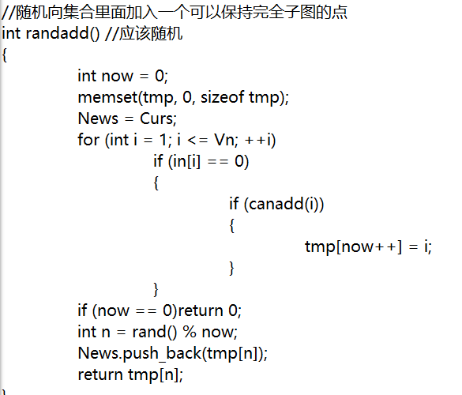
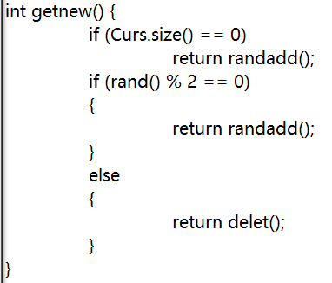
模拟退火算法实现寻找最大团
在每个动作里我们随机在原来的解里加一个或者减去一个点，依旧保持他们的完全图的性质。
在加了或者减去之后，我们遍历其余的点，统计在这个解下能加入解并使得其还是完全图的点数再加上解原来的点，这个值作为衡量这个解优劣的值，值越大的解越优。

Slide 21
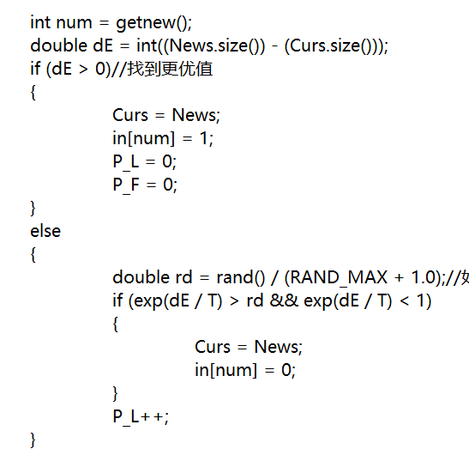
模拟退火算法实现寻找最大团
得到的新解如果更优我们就更新当前的解，如果更差，则以左图所示的与温度有关的概率接受它，更新当前解。
经过多次随机和重复之后，理论上能收敛到正确结果，不过性能对参数的设置特别的敏感。

Slide 22

04
Part Four
总结

Slide 23

总结一下模拟退火的一些优缺点和改进
模拟退火算法的优点
可用于求解复杂的
非线性优化问题。
4
3
通用，鲁棒性强，
用于并行处理
2
1
计算过程简单

Slide 24
总结一下模拟退火的一些优缺点和改进
模拟退火算法的缺点
如果降温过程过快，很可能
得不到全局最优解
2
1
如果降温过程足够缓慢，多得到的
解的性能会比较好，但与此相对的
是收敛速度太慢

Slide 25
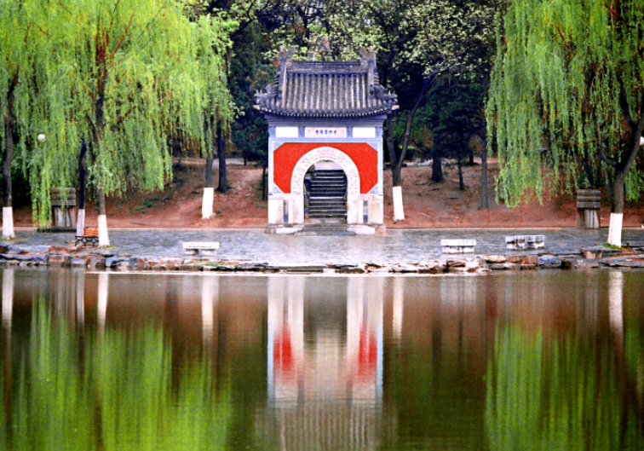
总结一下模拟退火的一些优缺点和改进
增加升温或重升温过程。在算法进程的适当时机，将温度适当提高，从而可激活各状态的接受概率，以调整搜索进程中的当前状态，避免算法在局部极小解处停滞。
模拟退火算法的改进
增加记忆功能。为避免搜索过程中由于执行概率接受环节而遗失当前遇到的最优解，可通过增加存储环节，将一些在这之前好的态记忆下来。
采用并行搜索结构
结合其他搜索机制的算法，如遗传算法、混沌搜索等。
选择合适的初始状态，玄学练习好。
增加补充搜索过程。即在退火过程结束后，以搜索到的最优解为初始状态，再次执行模拟退火过程或局部性搜索。

Slide 26

Thank You！

